Slide 1

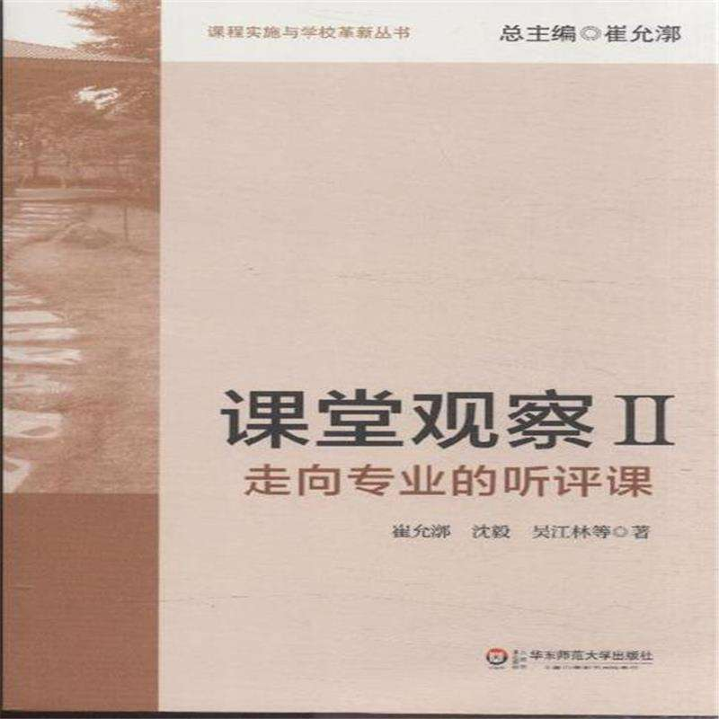

从业余向专业出发
奔牛实验小学 顾多朵

Slide 2





读前疑问
既然是“走向专业的听评课”，
那跟普通听评课有什么区别？
为什么要进行课堂观察？
1
2
课堂
观察
4
3
具体应该怎么做？
在观察时，应该观察哪些内容？

Slide 3


四大核心问题
四个关键维度
  课堂观察“为什么”
取向
读中摘录
  课堂观察“是什么”
界定
  课堂观察“怎么做”
程序
课堂观察“做得如何”
困境

Slide 4



读中摘录
课堂观察的取向
----听课，无合作的任务，没有明确的分工；
“三无” ----评课，无证据的推论，基于夹着的话语居多；
----听评课，无研究的实践，应付任务式的居多。
普通听评课的“去专业”现象
课堂观察与传统听评课最大的区别
课堂观察将主要的关注点投射在学生的学习上。即使确立的观察点不是学生，也最终需要通过学生如何学、会不会学、学得如何来验证。倡导那种理解课堂、重在合作、关注学习、基于证据的听评课。

Slide 5

读中摘录
课堂观察的取向
最终目的
课堂教学的改进
促进学生的学习
教师的专业发展
教育研究和合作文化的创建
“观察他人的课堂，最终服务于自己的课堂”，这是课堂观察最为根本的目的。课堂观察对改善学生课堂学习状况和促进教师成长及教师专业发展有着极其重要的意义。它的起点和归宿都是以改善学生的课堂学习为目的，课堂观察是为了改进课堂学习，进行有效的教学，探讨课堂学习的专业问题，教师可以根据自己的需要，有针对性地进行课堂观察，从而获得实践经验，汲取他人的优点，改进自己的教学技能。

Slide 6



读中摘录
课堂观察的界定
虽然对课堂观察具体内容、目的、主体存在一定的争议，但总体来说课堂观察的概念还是清晰的，其定义主要采用了“人+工具+课堂+观察”的形式。
人
工具
一般认为课堂观察是指观察者带着明确的目的，凭借自身感官及有关辅助工具，直接从课堂情境中收集资料的一种教育研究方法。
课堂观察是通过观察对课堂内教与学的状况所进行的记录、分析和研究，并在此基础上谋求学生课堂学习的改善，促进教师发展的专业活动。课堂观察量表在听课、评课教研活动中运用价值非常大。这种有效的方式是分配不同的观摩教师分别记录与评价综合量表中的某个特定维度。在听课后，根据个人的记录与评价进行交流与研讨。这样可以避免通常在教学研讨中常见的随意性与主观性，也能大大提高听课、评课的效率与质量。
课堂
观察

Slide 7


读中摘录
课堂观察的程序
三阶段三环节三任务
课前
研究重点在于观察点的确定、观察量表的设计、记录方式的选择
准备
主要是看、听、记、思，研究集中在社会学和方法论两方面。
课中
观察
课后
主要有评课会议和教师个人反思两种方式。
反思

Slide 8



读中摘录
课堂观察的困境
两条问题链
1、提出问题
做得如何
2、分析问题
做得如何
为何
（经验总结/问题归因）
如何检验
如何评价
改进措施
如何证明
3、解决问题
当前研究更侧重于后者，即对现有课堂观察实践与理论研究各种表现的问题归纳、经验总结和归因研究，希望找出各种存在问题的应对之道，提升课堂观察及其研究的专业性和本土化。

Slide 9

读中摘录
课堂观察的困境
人
课堂观察的质量直接受到“人”的影响，课堂观察作为一种专业活动，对观察者和被观察者都有相应要求。课堂观察的困境也就是教师遭遇的困境。
工具
工具的有效性和科学性直接决定观察结果的真实可靠。
理论
现有研究成果并不足以支持课堂观察的专业化道路，中小学课堂观察实践缺少更强大的学理支持。

Slide 10

读后感悟
看了这本书，让我对听评课有了新的认识。为了提高教师的课堂
教学水平，尤其是青年教师和新手教师的教学水平，每学期一节公开
课是必要的。但采取传统的听课评课模式时，主要针对的是教师对教案
的设计，重难点的突破和课堂组织能力进行评价、探讨、反思和学习。过多的发表对这堂课教学设计或者教学效果的评价，常常忽视了过程以及学生学习的实效性。
当作为被观察者时，传统的听评课，大多数情况下得到的并不是具体而有效的改进措施，而是理论化点评居多，没有针对性。这让新手老师无法找准切入点。由于这种方式不够细化，指导性和针对性不强，教师成长起来比较慢。青年教师所谓的成长其实更多的都是浮于表面的模仿，而不是真正内化学习得到的成长。
当作为观察者时，因为没有听课前的思考，听课时的任务，以及听课后的研究实践，就会经常让一节很有参考以及学习性的听课变成任务来应付，失去原有价值。
所以，需要明确的是听评课的目的是发现问题、研究问题，不是作出评判或表扬，而是评氛围并寻求改进。
这本书还让我知道课堂观察前需要做很多准备，例如对参与观察的教师进行明确的分工和简单的培训。每一位教师有了特定的观察任务，老师观察活动才能十分认真和专注。

Slide 11
读后感悟
其次，一次课堂观察根本观察不了多少问题。在进行真正的课堂观察时，
我们把课堂观察的点设计的小一点，由小见大，课堂教学的实效性才能显现出来。
例如，观察点可以是“学生的参与度”，观察学生是否乐于参与讨论，是否敢于发表自己的意见，课堂上的发言面是否广，教师是否用自身优势吸引学生并提高课堂参与度。
观察点可以主要由被观察者提出，因为被观察者有更多的教学需求。例如，我自己上课时，课堂问题的有效性经常把握不够好，有些提问太简单、有重复，就会浪费课堂时间；但又有些问题设计的太难、太笼统或者引导不够，导致学生无论是独立还是合作探究都很难完成，有时需要反复讲解才能解决，甚至会造成讲解越多越困扰学生的现象，严重影响了课堂教学的实效性，也让学生的学习大打折扣。再例如，新手老师一般都有这样的困惑：如何在课堂上“见招拆招”“有抛有回，收放自如”。有了针对性的观察点，提高教学效果，才能帮助青年教师更快更好地成长。
总而言之，课堂观察就是通过优化听课人与上课人的课堂教学理念，以此提升听课人与上课人的课堂教学能力，实现上课人与听课人课堂教学的优化与改造，最终促进学生的学习。我希望以后在参与课堂观察研究的过程中，能够渐渐提高工作的责任感、成就感、满足感，从而形成一种积极参与的、充满活力的、具有实效的教研氛围，最终促进学生的学习。

Slide 12
THANKS!

